Slide 1
ΜΗΤΡΟΠΟΥΛΟΥ ΓΕΩΡΓΙΑ
Εργαστήριο Παθολογικής Ανατομικής
Νοσοκομείο Παίδων « Η Αγία Σοφία»
ΠΑΡΟΥΣΙΑΣΗ ΠΕΡΙΣΤΑΤΙΚΟΥ
ΛΙΠΟΒΛΑΣΤΩΜΑ ΚΝΗΜΗΣ ΣΕ ΑΓΟΡΙ 16 ΜΗΝΩΝ

Slide 2
Στα παιδιά οι όγκοι του λιπώδους ιστού εκπροσωπούν το 10% περίπου των όγκων μαλακών μορίων και από αυτούς περίπου το 30% αφορά σε λιποβλαστώματα. Το λιποβλάστωμα αποτελεί έναν καλοήθη λιπωματώδη όγκο, ο οποίος εμφανίζεται σχεδόν αποκλειστικά σε άτομα της βρεφικής/νηπιακής ηλικίας, με την πλειοψηφία των ασθενών να είναι κάτω των 3 ετών και το 40% από αυτούς να είναι κάτω του ενός έτους.
Παρουσιάζουμε μια ενδιαφέρουσα περίπτωση λιποβλαστώματος σε αγόρι 16 μηνών, το οποίο εντοπιζόταν στον ΑΡ γαστροκνήμιο.

Slide 3
Μακροσκοπική περιγραφή
Παραλάβαμε περίγραπτο όγκο σ. δ. 6Χ4,5Χ 3,5 εκ. με ομαλή εν μέρει οζώδη εξωτερική επιφάνεια, σύστοιχα προς την οποία συνεχόταν κατά θέσεις με συνδετικολιπώδη ιστό και κατά τον ένα πόλο με τμήμα γραμμωτών μυϊκών ινών. Στις διατομές ο όγκος εμφάνιζε λιπώδη υφή, κιτρινόφαιη εν μέρει λευκόφαιη χροιά, ελαστική σύσταση, οζώδη όψη λόγω εμφανών ινωδών διαφραγματίων καθώς και λίγες εστίες ίνωσης και κατά θέσεις μυξοειδή/ζελατινώδη διαμόρφωση. Στον ένα πόλο αναγνωρίστηκε συμπαγής περιοχή διαστάσεων 2,5Χ2Χ1,5εκ λευκόφαιης χροιάς, στερράς σύστασης με εστία οστεοποίησης διαστάσεων 0,8Χ0,7Χ0,5εκ.

Slide 4
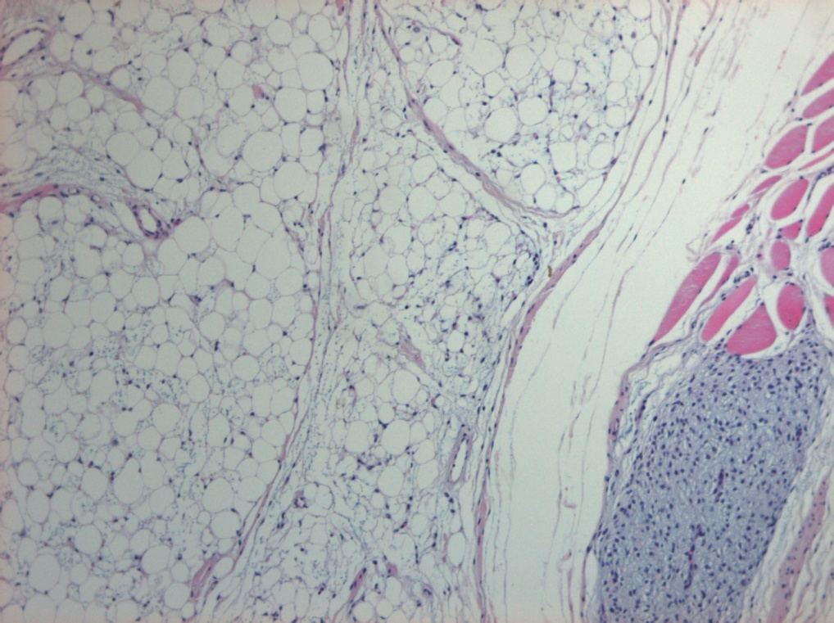
Μικροσκοπική περιγραφή
Σχετικά περίγραπτος ινολιπωματώδης νεοπλασματικός όγκος ο οποίος αποτελούνταν στη μεγαλύτερη έκταση [60%] από λόβια λιπώδους ιστού σε διάφορα στάδια ανάπτυξης με επικράτηση των λοβίων εμβρυικού λίπους και από λιγότερα λόβια ωρίμου λιπώδους ιστού [τύπου ενηλίκου].

Slide 5
Τα λόβια του λιπώδους ιστού διαχωρίζονταν από ινώδη, ποικίλου πάχους, διαφράγματα μικρής/μέτριας κυτταροβρίθειας με παρουσία κατά περιοχές αστεροειδών και ατρακτομόρφων ινοβλαστικών κυττάρων, με εστιακή ήπια πυρηνική ατυπία χωρίς εμφανείς μιτώσεις.

Slide 6
Kατά περιοχές η αλλοίωση αποτελούνταν από διάχυτες και ασαφώς οζώδεις περιοχές με μυξοειδή διαμόρφωση, μέτρια κυτταροβρίθεια, απαρτιζόμενες από αθροίσεις αστεροειδών και ατρακτομόρφων ινοβλαστικού τύπου κυττάρων με λίγο κυτταρόπλασμα, πυρήνα λεπτοχρωματικό χωρίς εμφανές πυρήνιο, χωρίς αξιοσημείωτη πυρηνική ατυπία, με μικρή μιτωτική δραστηριότητα [0-5 μιτώσεις /10οπΧ40] χωρίς ανάδειξη αποπτωτικών σωματίων ή ατύπων μιτώσεων, με περιαγγειακή διάταξη των μυξοειδών περιοχών και εστιακά στροβιλώδες πρότυπο ανάπτυξης.

Slide 7
Μεταξύ των ανωτέρω περιοχών παρεμβάλλονταν περιοχές μέτριας κυτταροβρίθειας απαρτιζόμενες από ατρακτόμορφα ινοβλαστικού τύπου κύτταρα χωρίς αξιοσημείωτη πυρηνική ατυπία ή ουσιώδη μιτωτική δραστηριότητα με ποικίλη κολλαγονοποίηση και με κυματοειδές πρότυπο ανάπτυξης.

Slide 8
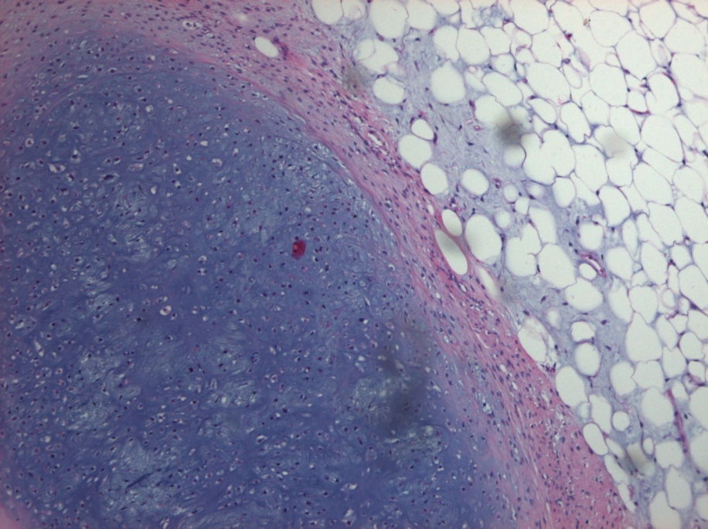
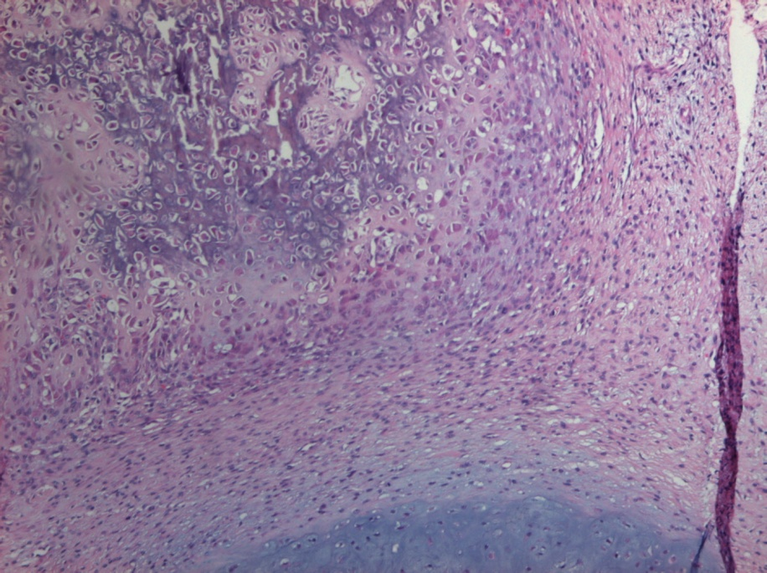
Χαρακτηριστική επίσης ήταν η ανάδειξη εστιών και νησίδων ωρίμου υαλοειδούς χόνδρου και περίγραπτης εστίας αδρού οστίτη ιστού με σαφή οστεοβλαστική επένδυση των οστεοδοκίδων και σύστοιχη ήπια οστεοβλαστική υπερπλασία και η άμεση μετάπτωση των ινοβλαστικών ατρακτομόρφων κυττάρων στις νησίδες υαλοειδούς χόνδρου.

Slide 9
Επέκταση :
Εγκλωβισμός κυρίως εντός των ινωδών διαφραγματίων μεσαίων και μεγάλων φλεβικών και αρτηριακών αγγειακών κλάδων καθώς και μεμονωμένων και αθροίσεων γραμμωτών μυϊκών ινών.
Διεισδυτικού τύπου επέκταση μικρού και μεγάλου μεγέθους όζων κυρίως εμβρυικού λιπώδους ιστού και μυξοειδών περιοχών σε τμήματα περιτονίας γραμμωτών μυϊκών ινών με διείσδυση και μεταξύ γραμμωτών μυϊκών ινών.

Slide 10
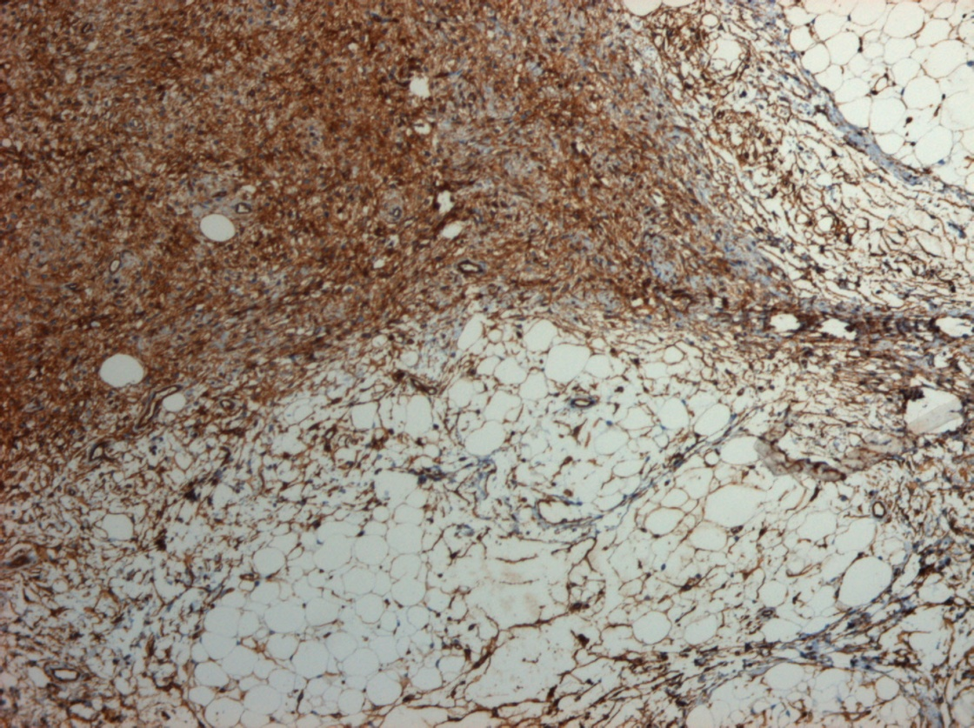
Ανοσοϊστοχημεία
Ο ανοσοϊστοχημικός έλεγχος έδειξε στα αστεροειδή και ατρακτόμορφα ινοβλαστικά κύτταρα στις μυξοειδείς περιοχές και στα λόβια
Διάχυτη έκφραση CD34

Slide 11
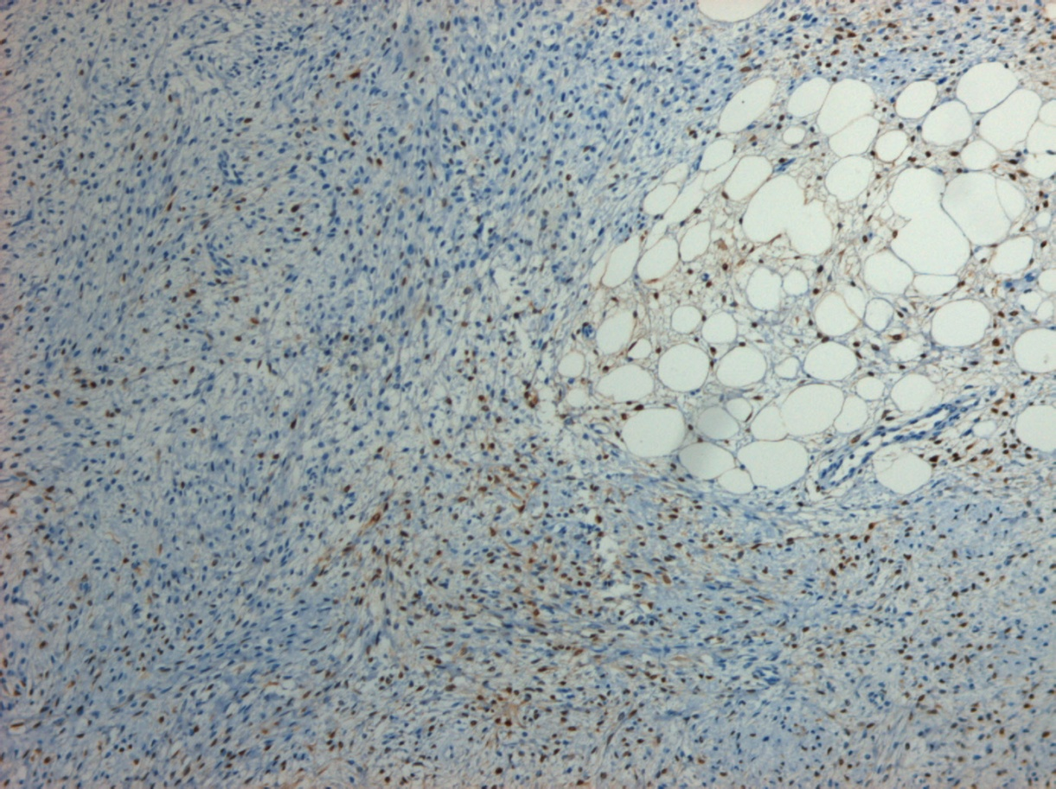
Ετερογενή έκφραση S-100 πρωτεΐνης

Slide 12
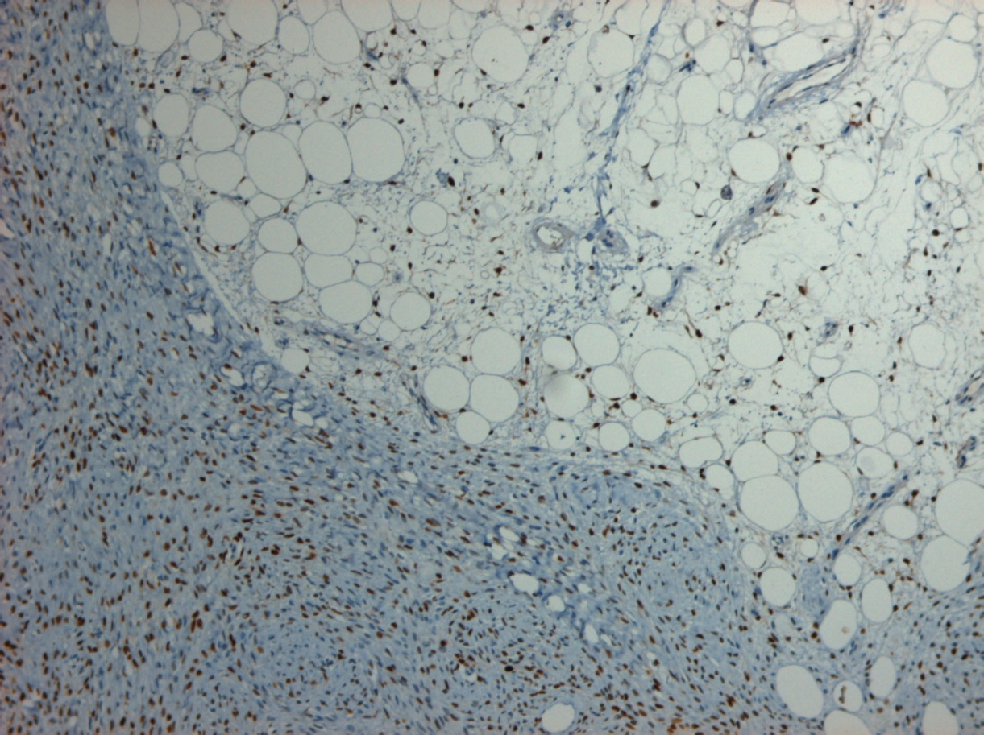
Ετερογενή έκφραση SOX-9

Slide 13
Αναδείχθηκε επίσης ετερογενής διάχυτη έκφραση Δεσμίνης, κατά θέσεις έκφραση CD56/NCAM, εστιακή έκφραση WT-1 πρωτεΐνης και bcl-2 πρωτεΐνης.
Απουσία ανίχνευσης Ακτίνης λείων μυϊκών ινών, Μυογενίνης /Myf-4, MyoD1, b-cateninκαι bcl-6 πρωτεΐνης.
Στα ινώδη διαφραγμάτια παρατηρήθηκε ετερογενής έκφραση CD34 και Δεσμίνης ,ασθενής έκφρασης Ακτίνης λείων μυϊκών σε λίγα εξ αυτών, απουσία έκφρασης Μυογενίνης /Myf-4 ,MyoD1.
Στους λιποβλάστες παρατηρήθηκε έκφραση S-100 πρωτεΐνης.

Slide 14
Ο δείκτης κυτταρικού πολλαπλασιασμού Κi-67/MIB-1 ανιχνεύθηκε σε σπάνιους πυρήνες αστεροειδών ινοβλαστικών κυττάρων στα λόβια του εμβρυικού λίπους χωρίς αξιοσημείωτη ανίχνευση σε πυρήνες λιποκυττάρων καθώς και στο 5-10 % των πυρήνων των ατρακτομόρφων και αστεροειδών ινοβλαστικών κυττάρων των περιοχών μυξοειδούς διαμόρφωσης και των διαφραγμάτων.
Η p-53 πρωτεΐνη ανιχνεύθηκε σε <5% των πυρήνων των αστεροειδών και ατρακτομόρφων κυττάρων.

Slide 15
Συμπέρασμα
Λιποβλάστωμα/Λιποβλαστωμάτωση κυρίως περιγράπτου εν μέρει διαχύτου τύπου με κατά θέσεις διαμόρφωση τύπου ινωμάτωσης και παρουσία νησίδων ωρίμου υαλοειδούς χόνδρου και αδρού οστίτη ιστού και διεισδυτικού τύπου επέκταση μικρού και μεγάλου μεγέθους όζων κυρίως εμβρυικού λιπώδους ιστού και μυξοειδών περιοχών σε τμήματα περιτονίας γραμμωτών μυϊκών ινών με διείσδυση και μεταξύ γραμμωτών μυϊκών ινών.

Slide 16
Συζήτηση
Το λιποβλάστωμα χαρακτηρίζεται από καλοήθη βιολογική συμπεριφορά.
Η πιθανότητα τοπικής υποτροπής ανέρχεται σε ποσοστό 13-40% και συνήθως σχετίζεται με μη ολική εξαίρεση.
Πιο συχνά εμφανίζεται σε αγόρια με συνηθέστερη εντόπιση τα άκρα, κεφαλή και τράχηλο και τον κορμό.
Κλινικά εμφανίζεται σαν μη-επώδυνη μάζα ή ογκίδιο το οποίο μπορεί να προκαλέσει πιεστικά φαινόμενα σε παρακείμενες ανατομικές δομές ανάλογα με το μέγεθος και το σημείο εντόπισης.

Slide 17
Μελέτες έχουν δείξει πως ένα ποσοστό των ασθενών με λιποβλάστωνμα [17%] εμφανίζει επίσης συμπτώματα από το κεντρικό νευρικό σύστημα [ αυτισμό, επιληπτικές κρίσεις, αναπτυξιακές δυσκολίες, συγγενείς ανωμαλίες και σύνδρομα].
Έχουν περιγραφεί δύο τύποι λιποβλαστώματος, ο περίγραπτος τύπος ο οποίος ονομάζεται καλόηθες λιποβλάστωμα και είναι ο συνηθέστερος και ο διάχυτος τύπος ο οποίος ονομάζεται λιποβλαστωμάτωση, εμφανίζει διηθητικό πρότυπο ανάπτυξης με διήθηση εν τω βάθει ιστών και χαρακτηρίζεται από υψηλό ποσοστό υποτροπής .

Slide 18
Ιστολογικά ο όγκος είναι σχετικά περίγραπτος, χαρακτηρίζεται από λόβια λιπώδους ιστού σε διάφορα στάδια ανάπτυξης διαχωριζόμενα από ινώδη διαφραγμάτεια ποικίλου πάχους καθώς και περιοχές με μυξοειδή διαμόρφωση. Η κυτταρική διαφοροποίηση μπορεί να είναι ομοιογενής σε όλη την έκταση του όγκου ή να διαφέρει σε κάθε λόβιο ενώ οι μιτώσεις είναι σπάνιες.
Στη βιβλιογραφία αναφέρονται περιπτώσεις λιποβλαστώματος με προεξάρχουσες περιοχές ινοβλαστικού στοιχείου τύπου ινωμάτωσης καθώς και σπάνιες περιπτώσεις με χονδρογενή μετάπλαση όπως στη δική μας περίπτωση.

Slide 19
Οι κυτταρογενετικές αναλύσεις έχουν δείξει πως η πλειοψηφία των λιποβλαστωμάτων [82%] χαρακτηρίζονται από ανασυνδυασμούς του γονιδίου PLAG-1 (pleomorphic adenoma gene 1) με τη συμμετοχή της χρωμοσωμικής περιοχής 8q11-13.
Ανώμαλη έκφραση PLAG-1 εκφράζει επίσης το 3% των λιπωμάτων και ποτέ τα μυξοειδή λιποσαρκώματα.

Slide 20
Διαφορική διάγνωση
Μυξοειδές λιποσάρκωμα
Εμφανίζεται εξαιρετικά σπάνια σε παιδιά κάτω των 10 ετών.
Παρουσιάζει περιοχές με κυτταρική ατυπία.
t(12;16)(q13;p11) – FUS-DDIT3 γονίδιο σύντηξης
t(12;22)(q13;p12) - EWSR1-DDIT3 γονίδιο σύντηξης -(εναλλακτικά στο 2-5%% των περιπτώσεων)
Λίπωμα
Δεν χαρακτηρίζεται από κυτταροβρίθεια.
Δεν έχει λιποβλάστες.
Δεν εμφανίζει ανωμαλίες στο χρωμόσωμα 8.
Όγκος φαιού λιπώδους ιστού (Ιμπέρνωμα)
Όγκος φαιού λιπώδους ιστού με χαρακτηριστική μορφολογία.
Δεν εμφανίζει ανωμαλίες στο χρωμόσωμα 8.

Slide 21
Θεραπεία-πρόγνωση
Η θεραπεία εκλογής είναι η χειρουργική εξαίρεση της αλλοίωσης η οποία πρέπει να γίνεται χωρίς καθυστέρηση και στόχος να είναι η ολική εξαίρεση.
Η πρόγνωση είναι άριστη στις περιπτώσεις όπου η ολική εξαίρεση έχει επιτευχθεί. Η υποτροπή σχετίζεται με μη ολική εξαίρεση και όχι με το μέγεθος ή τα μορφολογικά χαρακτηριστικά της αλλοίωσης.
Καθώς υπάρχει πιθανότητα τοπικής υποτροπής ο ασθενής θα πρέπει να παρακολουθείται κάθε έξι μήνες για μεγάλο χρονικό διάστημα [3-5 χρόνια].

Slide 22
Συμπερασμα
Το λιποβλάστωμα αποτελεί έναν καλοήθη λιπωματώδη όγκο, ο οποίος εμφανίζεται σχεδόν αποκλειστικά σε άτομα της βρεφικής/νηπιακής ηλικίας.
Επί μη ολικής εξαίρεσης υπάρχει πιθανότητα τοπικής υποτροπής.
Δύο τύποι λιποβλαστώματος, ο περίγραπτος τύπος ο οποίος ονομάζεται καλόηθες λιποβλάστωμα και είναι ο συνηθέστερος και ο διάχυτος τύπος ο οποίος ονομάζεται λιποβλαστωμάτωση.
Η ανάδειξη λοβίων εμβρυικού λίπους και διαχωριστικών ινωδών διαφραγματίων, η συμβολή της ανοσοϊστοχημείας, η μικρή μιτωτική δραστηριότητα και η περιορισμένη έκφραση του δείκτη κυτταρικού πολλαπλασιασμού Κi-67/MIB-1 είναι βασικά στοιχεία για την διάγνωση.
Ο χαρακτηριστικός ανασυνδυασμός του γονιδίου PLAG-1 [8q11-13] είναι παθογνωμονικός της αλλοίωσης.

